Slide 1
Spredning af ukrudt kan begrænses
SEGES Innovation
2023
Notes:
Risikoen for spredning af ukrudt med maskiner, udsæd, dyr etc. kan begrænses ved at være opmærksom på spredningsveje. For maskiner handler det om rengøring og omtanke. For udsæd gælder det om altid at anvende renset udsæd. Spredning med dyr kan ikke forhindres, men ved at holde opsyn i markerne, kan en spredning af ukrudt blive opdaget så tidligt, at yderligere spredning med maskiner kan imødegås. I denne præsentation er der givet anbefalinger om god IPM-praksis til at minimere spredningen af ukrudt indenfor og mellem marker.

Slide 2
Hvad kan der gøres for at forebygge spredning af ukrudt?
Høstmaskiner
Kan de rengøres effektivt?
Er det muligt at standse en primær infektion af et areal?
Markkanter og foragre
Hvordan kan markkanten gøres mere stabil med permanent græsdække?
Overvågning
Kan spredning indenfor en mark undgås?
Kan spredning mellem marker og ejendomme undgås?
Hvordan finder du problemet tidligt nok?
Bliver containere/lastvogne overdækket?
Hvad kan man effektivt gøre ved første forekomst af ny ukrudtsart?
Hvor er ‘hotspot’?
Er der særligt problemer med græsukrudt i forageren?
Notes:
Det er besværligt at gennemføre tiltag mod spredning af ukrudt og indsatsen vil ikke forbedre bundlinjen på helt kort sigt. Til gengæld kan der være betydelige gevinster at hente på længere sigt. Hvad kan der gøres? Her er en række spørgsmål, du kan besvare for din bedrift. Det vil altid være individuelt hvilke tiltag, der er relevante for bedriften.

Slide 3
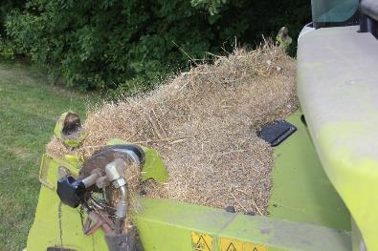
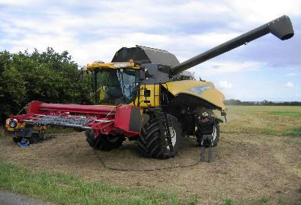
Rengøring af mejetærsker
Lad mejetærskeren blæse sig selv ren i marken – gerne mellem hver mark – det tager kun 5 minutter.
Brug udblæsningsprogram i nyere mejetærskere
Brug en løvblæser eller kompressor i marken, når du skifter mellem ukrudtsbefængte arealer
Husk gemmestederne på træk og i skærme
Glem ikke at gøre skærebord rent
Tøm stenfælden på det ukrudtsbefængte areal eller en plads, hvor ukrudtsfrø ikke kommer tilbage i marken
Notes:
Rengøring af mejetærskeren efter høst af en ukrudtsfyldt mark er et af de vigtigste tiltag, da der ligger betydelige mængder ukrudtsfrø i skærebordet, på sluget, i stenfælden, på aksler og halmsnitter samt andre steder, hvor skidt og ukrudtsfrø kan gemme sig.
Du kan læse og se vide i artiklen her: https://www.landbrugsinfo.dk/public/2/5/8/plantebeskyttelse_undga_spredning_ukrudt_sygdomme_jord

Slide 4
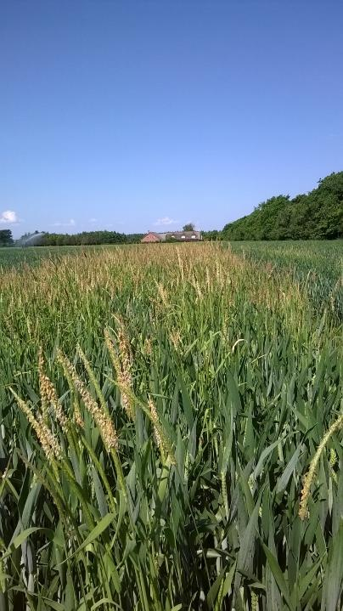
Pletter med meget ukrudt
Dilemma ved høst af pletter med f.eks. agerrævehale, ital. rajgræs eller væselhale:
Høst af plet først giver spredning rundt i marken
Høst af plet til sidst giver størst risiko for spredning til næste mark
Med mindre der gøres en ekstra indsats med rengøring af mejetærskeren
Notes:
Håndtering af pletter med ukrudt, der bliver opdaget i sæsonen eller ved høst fortjener omtanke. Hvordan kan det undgås af sprede frøene inden for marken, og hvordan undgås det, at de kommer videre til næste mark. Undersøgelser har vist, at ukrudtsfrø fra en plet i marken år for år trækkes længere og længere ud i agerretningen. Samtidig vil der opstå nye pletter.
Det kan forebygges ved at høste ukrudtsbefængte pletter til sidst. Men så kræver det en grundigere rengøring ved skifte til næste mark.

Slide 5
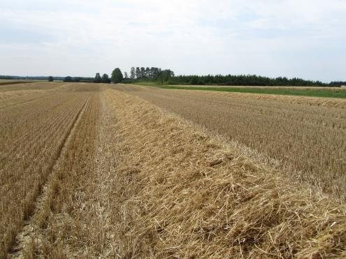
Rengøring af halmpresser
Slut presning i et ‘ukrudtsfrit’ område, så den sidste halmballe, der kommer med til næste mark, ikke er forurenet med ukrudtsfrø
Fjern alle synlige rester af halmsmuld og støv fra trækaksel, skærme mv.
Foto: DM&E
Notes:
Halmpresserens halmkammer kan normalt ikke tømmes uden et væsentligt besvær. Så her er bedste bud på et tiltag, der kan mindske risikoen for at ukrudtsfrø kommer videre til næste kunde/ejendom/mark. Stil krav til din maskinstation, at halmpresser skal være rengjort inden besøg.

Slide 6
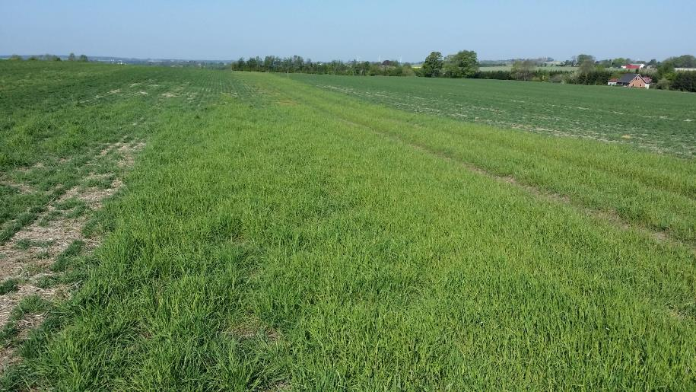
Agerrævehale i engrapgræs forår 2016
Agerrævehale blev indslæbt med halmpresser i høst 2014.
I udlæg af engrapgræs i ærter 2015 blev agerrævehale ikke bemærket.
Notes:
Spredning af ukrudtsfrø sker med halmpresseren. Dette billede viser et eksempel, hvor agerrævehale har spredt sig i en frøgræsmark. Det lysegrønne er agerrævehale.

Slide 7
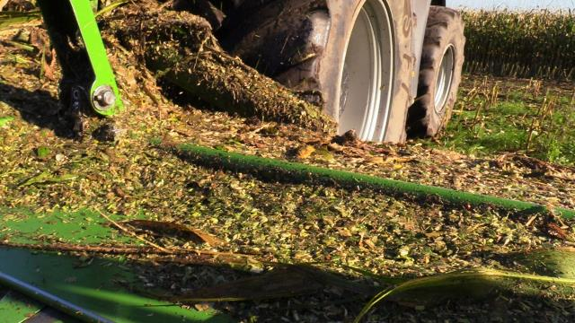
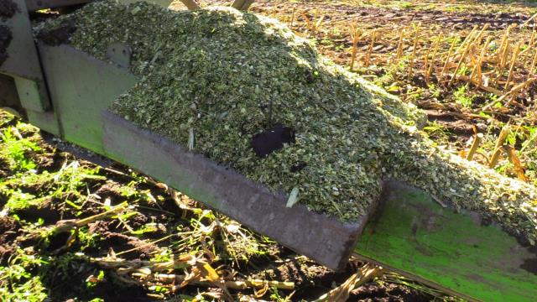
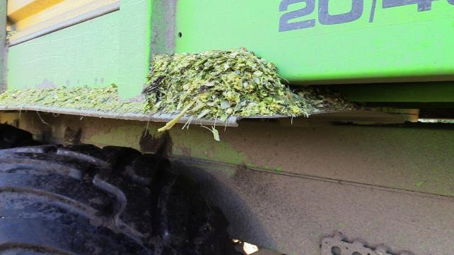
Spredning af hanespore
Trækstang
Skærebord på snitter
Vognsiden
Notes:
Hanespore er især et stort problem i majsmarker. På skærebord og vogne ligger mange kilo snittet afgrøde, hvor frø af hanekro også kan gemme sig.

Slide 8
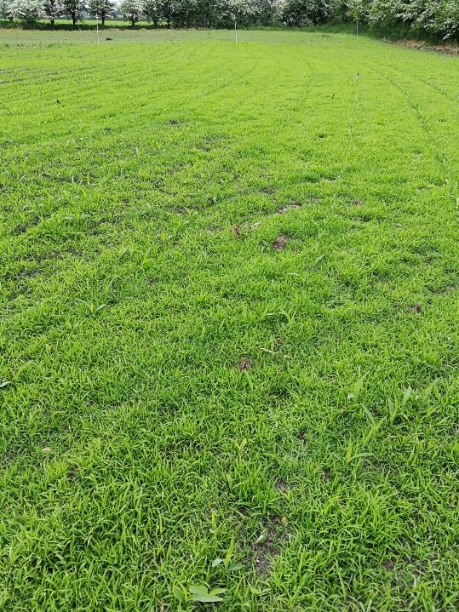
Rengøring af finsnitter og andre redskaber
Spredning af hanespore og grøn skærmaks med maskiner kan ikke undgås, men mindskes ved rengøring
Finsnitterens skærebord kan ‘bære’ mange frø fra mark til mark. Derfor ses ofte pletter med hanespore, hvor skærebordet gøres klar
Hvor meget jord og ukrudtsfrø hænger der på andre maskiner?
Notes:
Spredning af hanespore og grøn skærmaks vil aldrig kunne forhindres, men rengøring efter høst af befængte marker vil alt andet lige mindske risikoen. Pletter med hanespore ved indkørslerne til marken og i forageren er en indikation på, at frøene især bliver slæbt rundt på skærebordet. Frøene falder af, når skærebordet foldes op/slås ud eller af-/påmonteres.
Hygiejne med hensyn til spredning af frø med jord på redskaber er en kæmpe udfordring. Kan den løses? Nej, det er ikke realistisk. Er du enig?

Slide 9
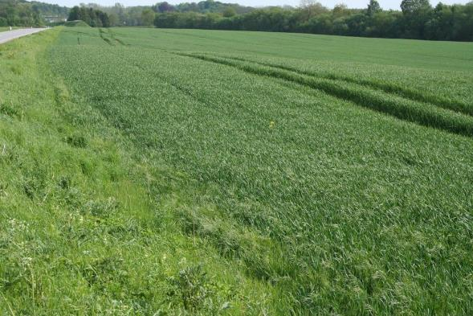
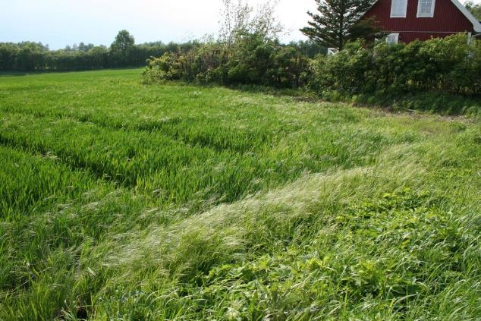
Pløjning er effektiv
mod hejre-arterne
Men det er svært at få pløjet ind i hjørnerne med nutidens store plove
Notes:
Gold hejre kan etablere sig alle steder, hvor det ikke er muligt at udføre en sammenhængende og jævn pløjning. Det gælder f.eks. foragre, hjørner i marken, omkring master og brønde.

Slide 10
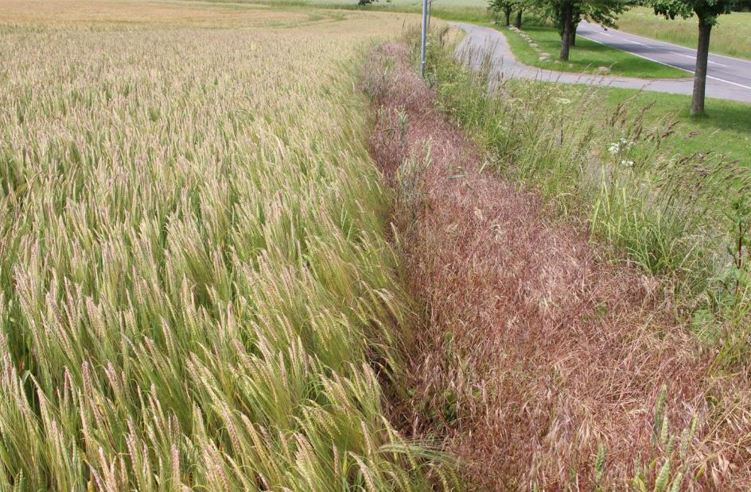
Gold hejre i markkant – undgå spredning ind i marken
Høst hertil
Notes:
En stabil markkant med flerårige græsser og tokimbladede planter er den bedste forebyggelse af, at der bliver plads til arter som gold hejre og burresnerre, som spreder sig ind i marken. Billedet viser et eksempel på at gold hejre vil blive spredt mange meter ind i marken, hvis mejetærskeren høster kanten med.
Rådyr og andet vildt vil også kunne frøene med de lange stak ind i marken.

Slide 11
Vildtstriber – dyrk ikke ensidigt majs
Dansk Jægerforbund anbefaler ikke majs som vildtpleje.
Brug vildtblandinger som er billigere at dyrke og samtidig gavner biodiversiteten.
Foto: Carsten Kløcker, Djursland Landbofroening
Notes:
Hanespore optræder ofte i tætte bestand i vildtagre med majs. Et eksempel er vist på billedet fra planteavlskonsulent Carsten Kløcker, Djursland Landboforening.
Spredning af frøene sker bl.a. med vildtet. Set ud fra en ukrudtsvinkel, er der behov for at erstatte flerårig majs i vildtremiser med en mere alsidig drift. Om det så er græsstriber, bi- og vildtvenlige afgrødeblandinger eller noget tredje, er ikke afgørende. Det afgørende er at få brudt den onde cirkel med ensidig majs, som hanespore elsker. Dansk Jægerforbund anbefaler ikke majs som vildtpleje, da det både er for omkostningstungt og der er andre bedre løsninger. Se evt. forslag på Dansk Jægerforbunds hjemmeside.

Slide 12
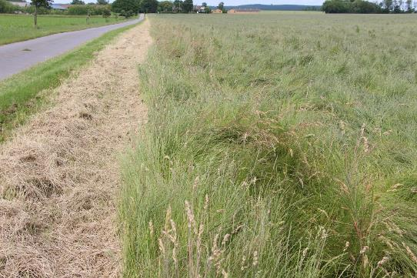
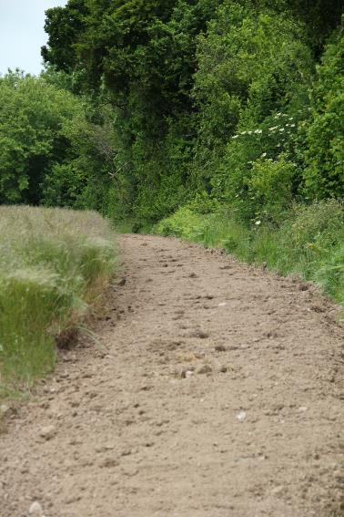
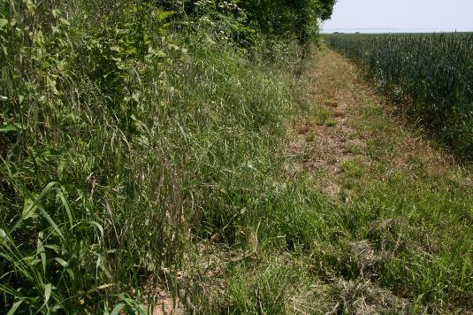
Hindring af frøspredning fra markkant
Notes:
Billederne viser eksempler på at græsser i kanten bliver hindret i frøsætning ved slåning eller fræsning.

Slide 13
Maskinstationen
Maskinstationer har fokus på emnet om spredning af ukrudtsfrø
Aftal rengøring som en del af samarbejdsaftalen – herunder pris
Bemærk hvor mejetærsker eller halmpresser starter arbejdet
Giv information om problemukrudt, så det ikke kommer videre til næste kunde
Notes:
Maskinstationerne er en central medspiller på mange ejendomme, som køber hjælp til halmbjergning og/eller høst.

Slide 14
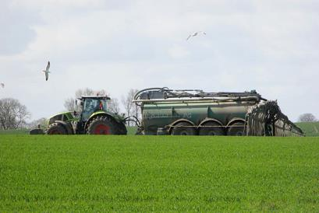
Spredning med gylle/husdyrgødning
Ensilering slår de fleste før ihjel
Få frø kan passere levende igennem vommen
Ophold nogle måneder i gylle dræber de fleste frø
Varmen i dybstrøelse/mødding dræber næsten alle frø (risiko er at alt ikke komposterer)
Formaling af foder til svin mv. ødelægger frø
Frø ødelægges efter en vis tid i biogasanlæg
Gylle eller husdyrgødning spreder normalt ikke ukrudtsfrø – men flydelag af halm kan indeholde ukrudtsfrø, som kan spredes
Notes:
Spredning af ukrudtsfrø med gylle og husdyrgødning anses ikke for et problem. Men anvendes halm til flydelag, vil eventuelle frø i halmen ikke blive udsat for en påvirkning, der ødelægger spireevnen.

Slide 15
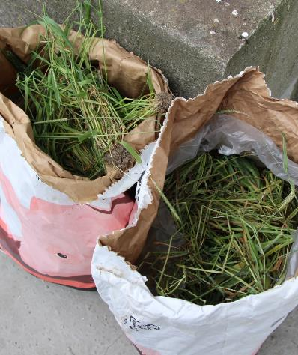
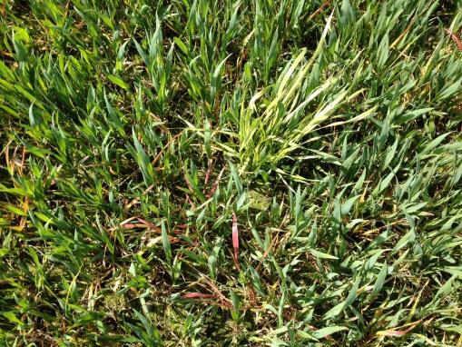
Lugning/pletsprøjtning
Det er vigtigt at få fjernet de første ‘nye’ ukrudtsplanter før de sætter frø, som kan spredes
Det er særlig vigtigt ved resistens
Foto: Carsten Kløcher, Djursland Landboforening
Notes:
I Danmark har vi i modsætning til mange nabolande kunnet holde bestanden af flyvehavre på et lavt niveau. Det er ikke mindst sket gennem lugning. Særligt i forhold til resistente bestande af græsukrudt er lugning også aktuelt. Efterhånden som forskellige IPM-tiltag bringer en bestand af eksempelvis agerrævehale eller italiensk rajgræs ned på et lavt niveau, vil det have betydning at en lugning/nedvisning af de få planter, som bliver ved med at holde bestanden ved lige.

